Slide 1


Inteligencia Artificial y Machine Learning Aplicados a la Manufactura de Transformadores Eléctricos: De los Fundamentos a la Implementación de Valor

Slide 2

Laboratorio RAG con Microsoft Foundry

Slide 3
Asistente técnico para mantenimiento de transformadores eléctricos
Construir un asistente técnico que responda preguntas sobre mantenimiento de transformadores utilizando documentación propia.
Demostrar la diferencia entre un LLM con conocimiento general y un sistema RAG que recupera evidencia documental.
Resultado esperado: respuestas contextualizadas, trazables y con manejo explícito de información ausente.

Slide 4
Arquitectura conceptual
Usuario → pregunta → recuperación semántica → vector index → fragmentos relevantes → contexto → LLM → respuesta grounded.
RAG no reentrena el modelo: le proporciona contexto relevante durante la consulta.
El valor empresarial está en conectar modelos generativos con conocimiento documental controlado.

Slide 5
1. Preparar Azure
Usar la suscripción y el grupo de recursos autorizados. En el laboratorio: sub-ailab-cursos y rg-curso-siemens-2026.
Azure
│
├── Subscription
│ └── sub-ailab-cursos
│
└── Resource Group
└── rg-curso-siemens-2026
└── Microsoft Foundry
└── Project: rag-transformadores
│
└── Foundry resource
rag-transformadores-resource

Slide 6
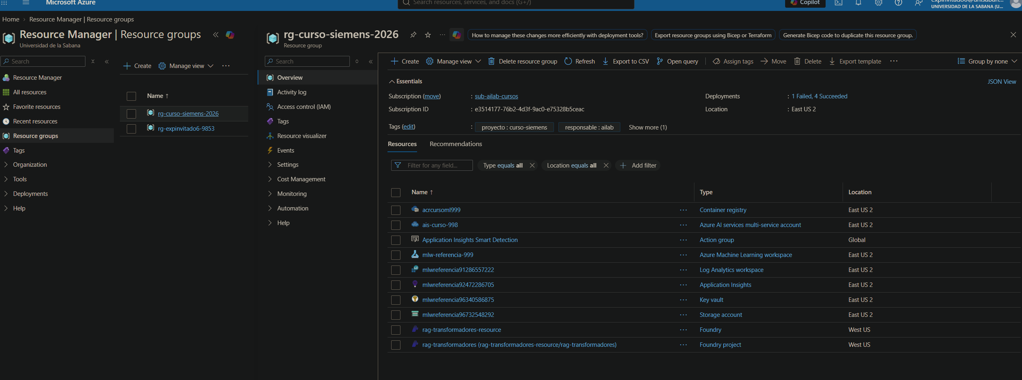
1. Preparar Azure
Usar la suscripción y el grupo de recursos autorizados. En el laboratorio: sub-ailab-cursos y rg-curso-siemens-2026.

Slide 7
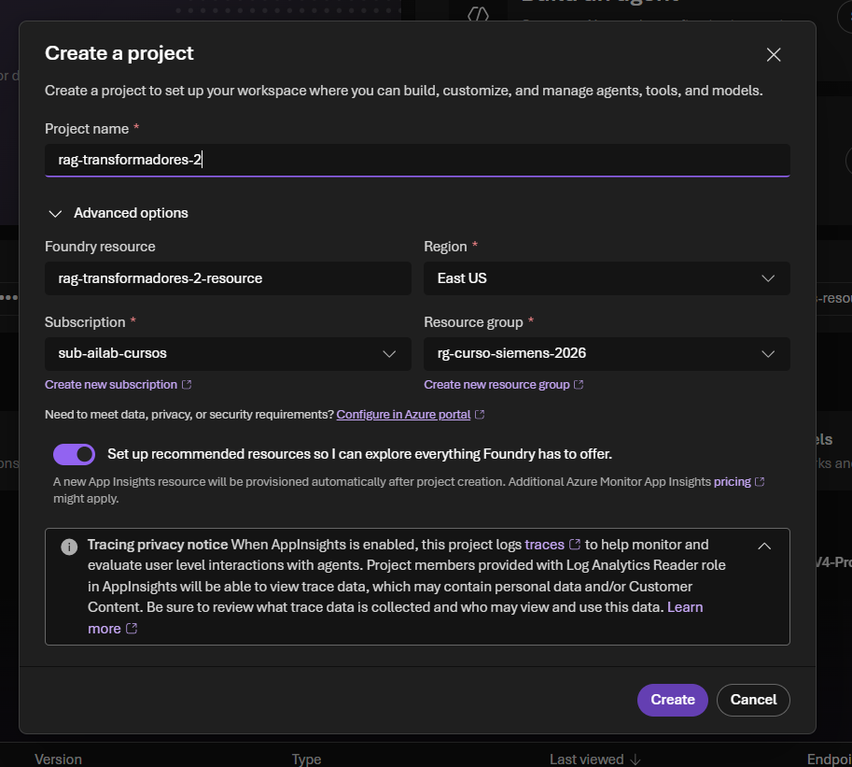
2. Crear el proyecto
Crear rag-transformadores en Microsoft Foundry. Si una región es rechazada por Azure Policy, seleccionar una región permitida.

Slide 8
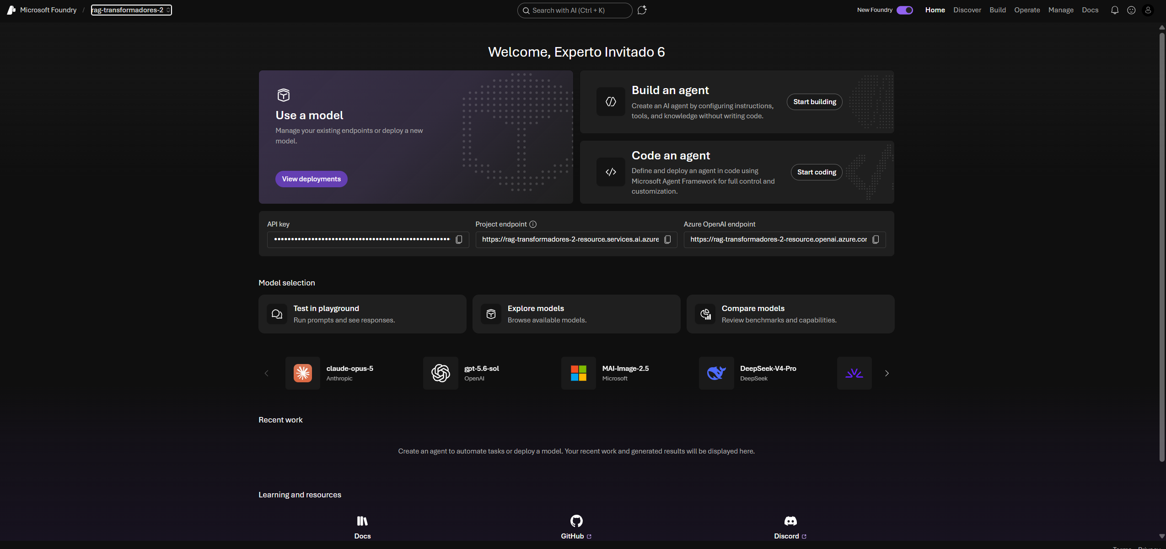
3. Verificar el recurso
Comprobar que el proyecto quedó creado y que aparecen el endpoint del proyecto y el endpoint de Azure OpenAI.

Slide 9
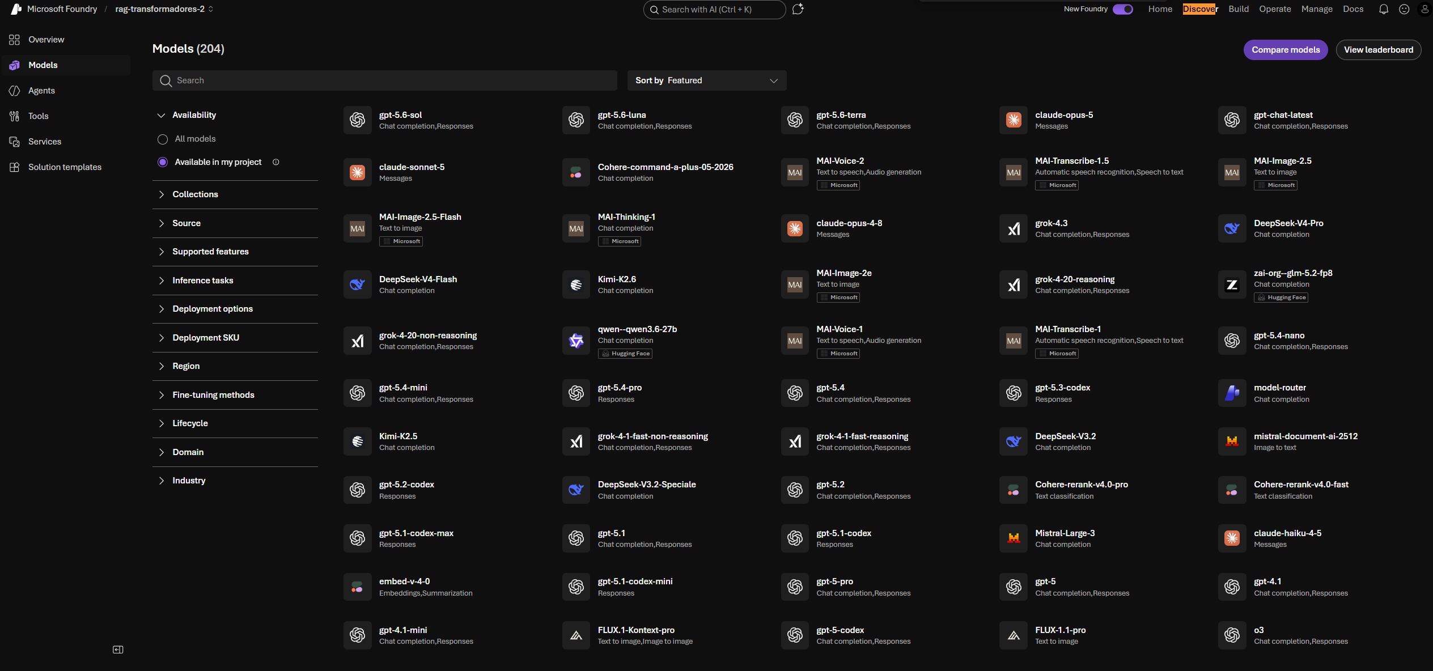
4. Explorar modelos
Entrar a Discover > Models, seleccionar un modelo disponible y desplegarlo. En el laboratorio se probó GPT-5.4-mini con Global Standard deployment.

Slide 10
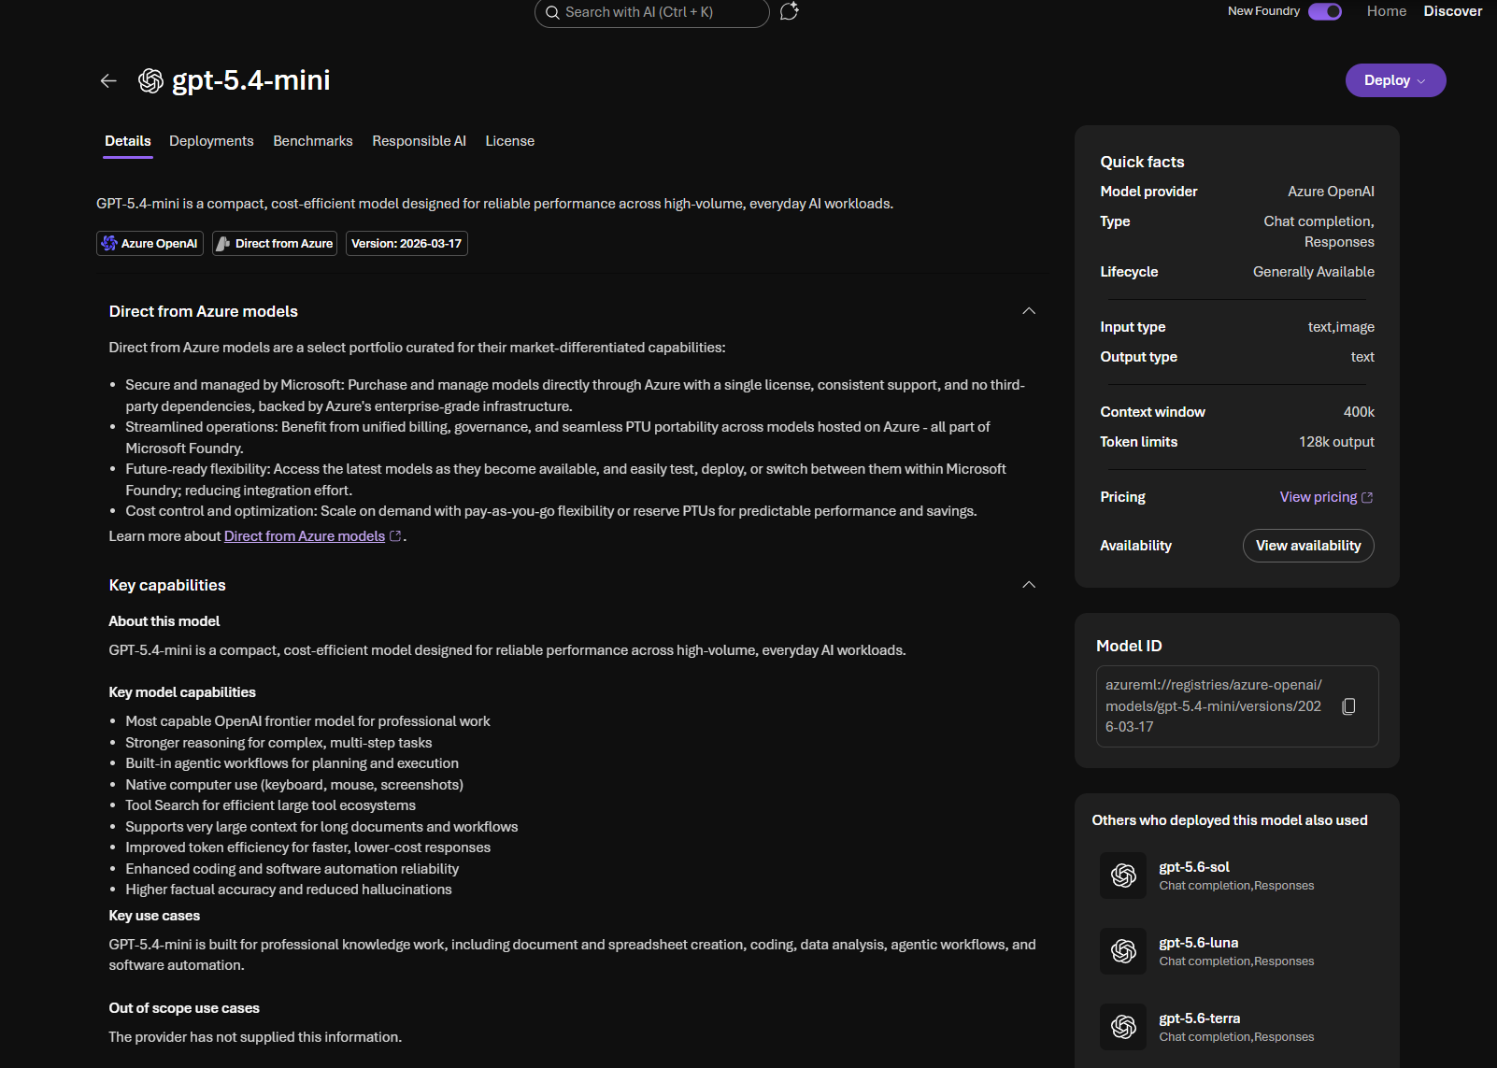
5. Configurar instrucciones
Definir un asistente técnico: claro, conciso, explícito cuando falte información y sin inventar datos técnicos.

Slide 11
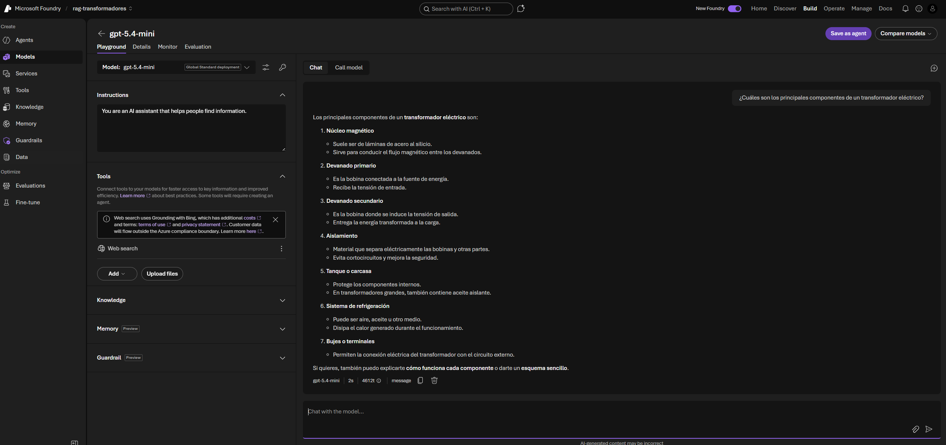
6. Probar el LLM sin RAG
Preguntar por los componentes de un transformador. Esta prueba establece la línea base de conocimiento general.
Pregunta de prueba:
¿Cuáles son los principales componentes de un transformador eléctrico?

Slide 12
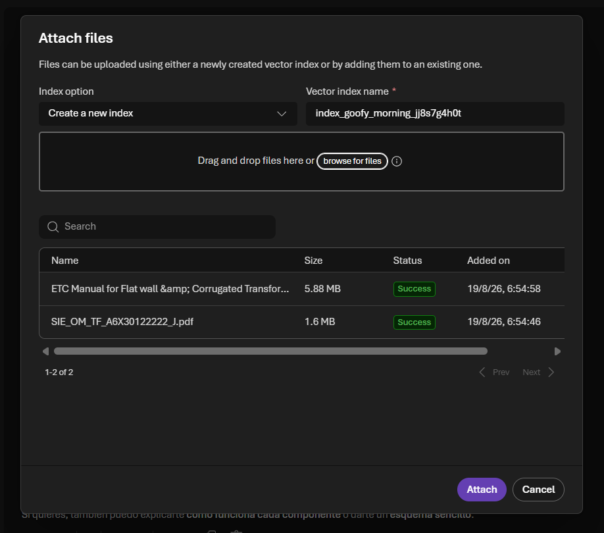
7. Cargar conocimiento
Usar Upload files, crear un nuevo vector index y cargar manuales. Esperar estado Success.
Vector Index: estructura que permite transformar y organizar el contenido de los documentos para que el sistema pueda recuperar posteriormente los fragmentos más relevantes frente a una pregunta.

Slide 13
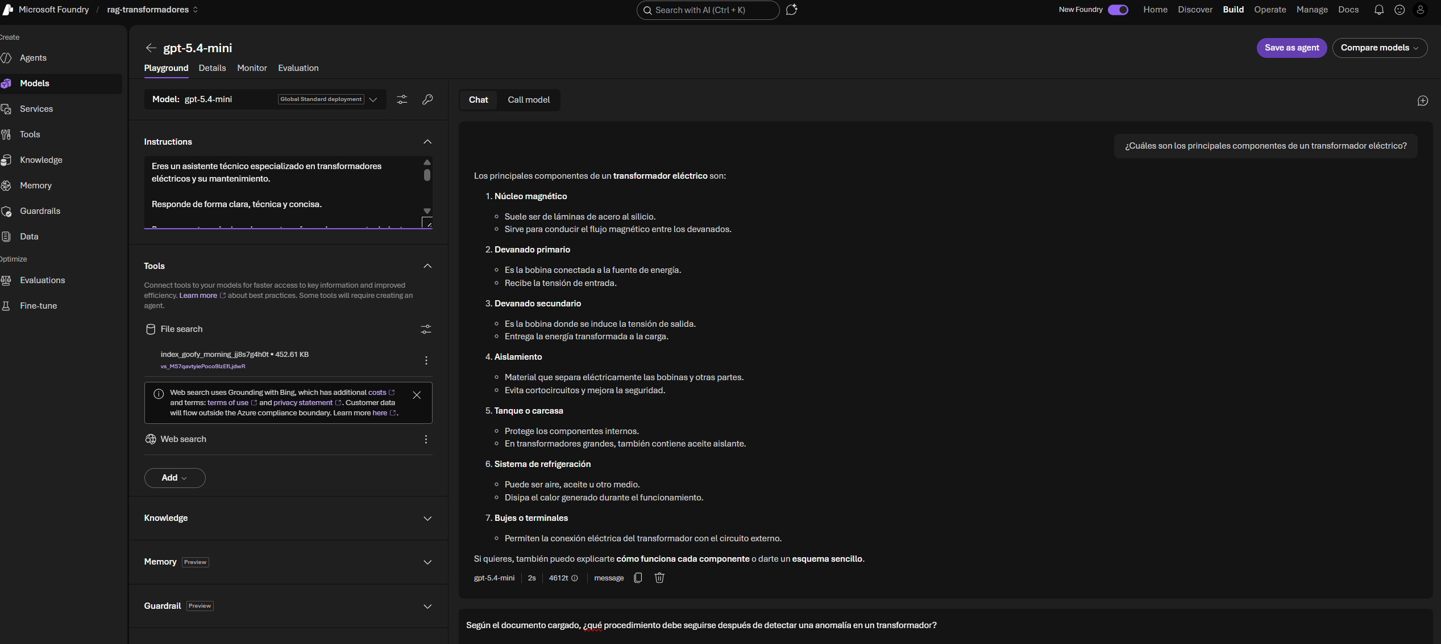
8. Probar RAG
Preguntar específicamente según el documento. La respuesta debe recuperar información y mostrar la referencia al PDF.
Eres un asistente técnico especializado en transformadores eléctricos y su mantenimiento.
Responde de forma clara, técnica y concisa.
Para preguntas relacionadas con transformadores, mantenimiento, operación, inspección o anomalías, utiliza prioritariamente la información recuperada mediante File Search de los documentos cargados.
Basa las respuestas técnicas en los documentos recuperados y menciona la fuente cuando esté disponible.
Si la información solicitada no está disponible en los documentos, indícalo explícitamente y no inventes datos técnicos.
No confundas información general del modelo con información proveniente de los documentos.

Slide 14
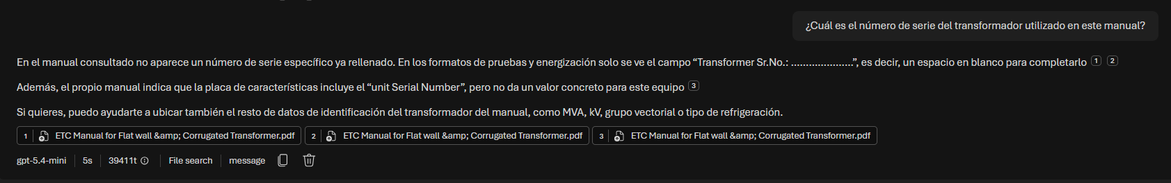
10. Validar grounding
Grounding: anclar la respuesta del modelo en información recuperada desde una fuente de conocimiento.
  En el Playground se observa la referencia al PDF utilizado por File Search.
  Esto permite comprobar el vínculo entre pregunta → recuperación documental → respuesta.
  El objetivo es reducir respuestas no fundamentadas y facilitar la trazabilidad de la información.

Slide 15
11. Evaluar
Sin RAG: conocimiento general del modelo; menor trazabilidad respecto al documento interno.
Con RAG: recuperación documental + generación; mayor contextualización y trazabilidad.
RAG no garantiza verdad absoluta: depende de la calidad de documentos, recuperación, instrucciones y evaluación.
Comparar respuestas sin RAG y con RAG en precisión, trazabilidad, contexto y manejo de información ausente.
Sin RAG:
Pregunta: ¿Cuáles son los principales componentes de un transformador eléctrico?
Objetivo: establecer una línea base.
Una respuesta correcta no demuestra que el modelo haya usado el documento del laboratorio.
Con RAG:
Pregunta: “Según el documento cargado, ¿qué parámetros deben monitorearse durante el mantenimiento preventivo de un transformador y qué debe revisarse cuando aumenta la temperatura del aceite?”
En la prueba realizada, File search recuperó el PDF y la respuesta enumeró parámetros y revisiones asociados al documento.

Slide 16
Conceptos clave
LLM: Modelo generativo que interpreta la consulta y produce texto. Puede responder con conocimiento general.
RAG: Retrieval-Augmented Generation: recupera información relevante desde una fuente documental y la entrega al modelo como contexto.
Vector index: Estructura que permite localizar fragmentos documentalmente relevantes mediante búsqueda semántica.
Embeddings: Representaciones numéricas que permiten comparar similitud semántica entre preguntas y fragmentos.
Retrieval: Etapa en la que File search localiza los fragmentos relevantes.
Grounding: Vinculación de la respuesta con evidencia recuperada.
Alucinación: Respuesta plausible pero no sustentada por la fuente.
File search: Herramienta del Playground que consulta el índice documental.

Slide 17

Gracias!

Slide 18



